Slide 1


Slide 2
Подготовка управленческих команд опорных университетов. Кооперация как инструмент решения сложных задач
Ольга Назайкинская
директор Центра образовательных разработок
Московской школы управления СКОЛКОВО
Белгород, 13.12.2017

Slide 3
Коротко о программах
2016-2017 гг.
3 программы подготовки управленческих команд опорных университетов
283 человека из 33 университетов – ректоры, проректоры, руководители подразделений и проектов, кадровый резерв
31 проект развития опорных университетов

Slide 4
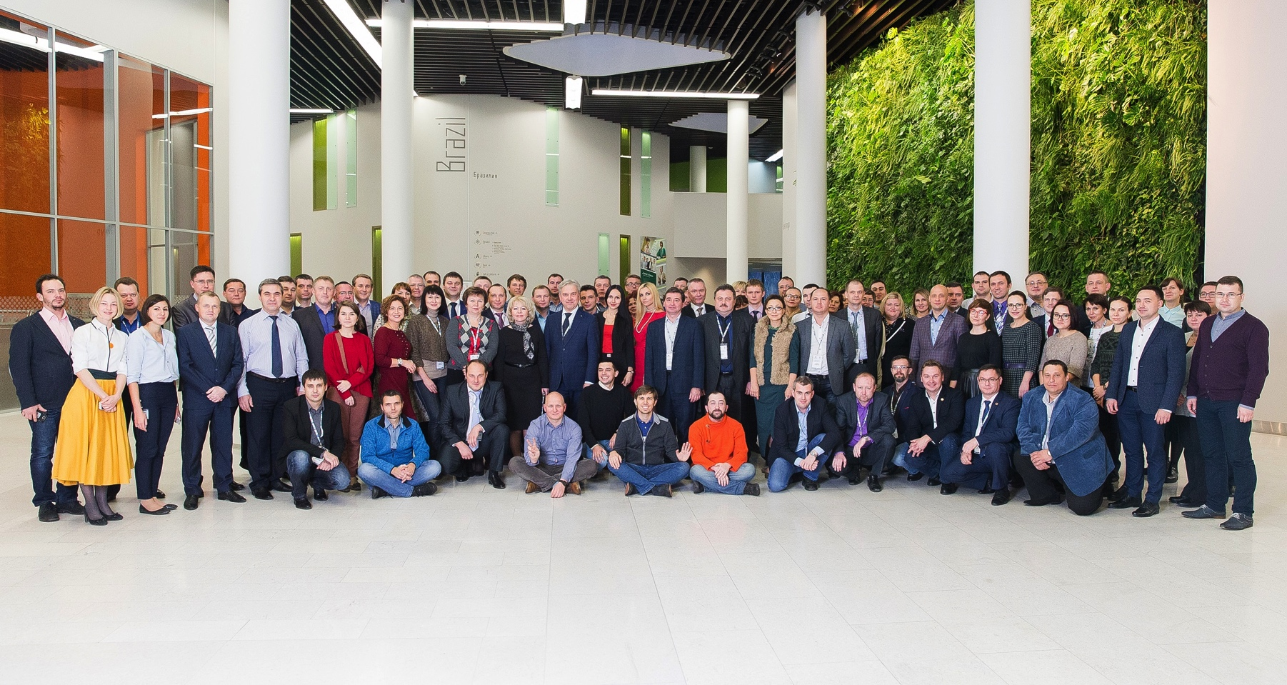
Участники программы 2016 года
(«первая волна»)

Slide 5
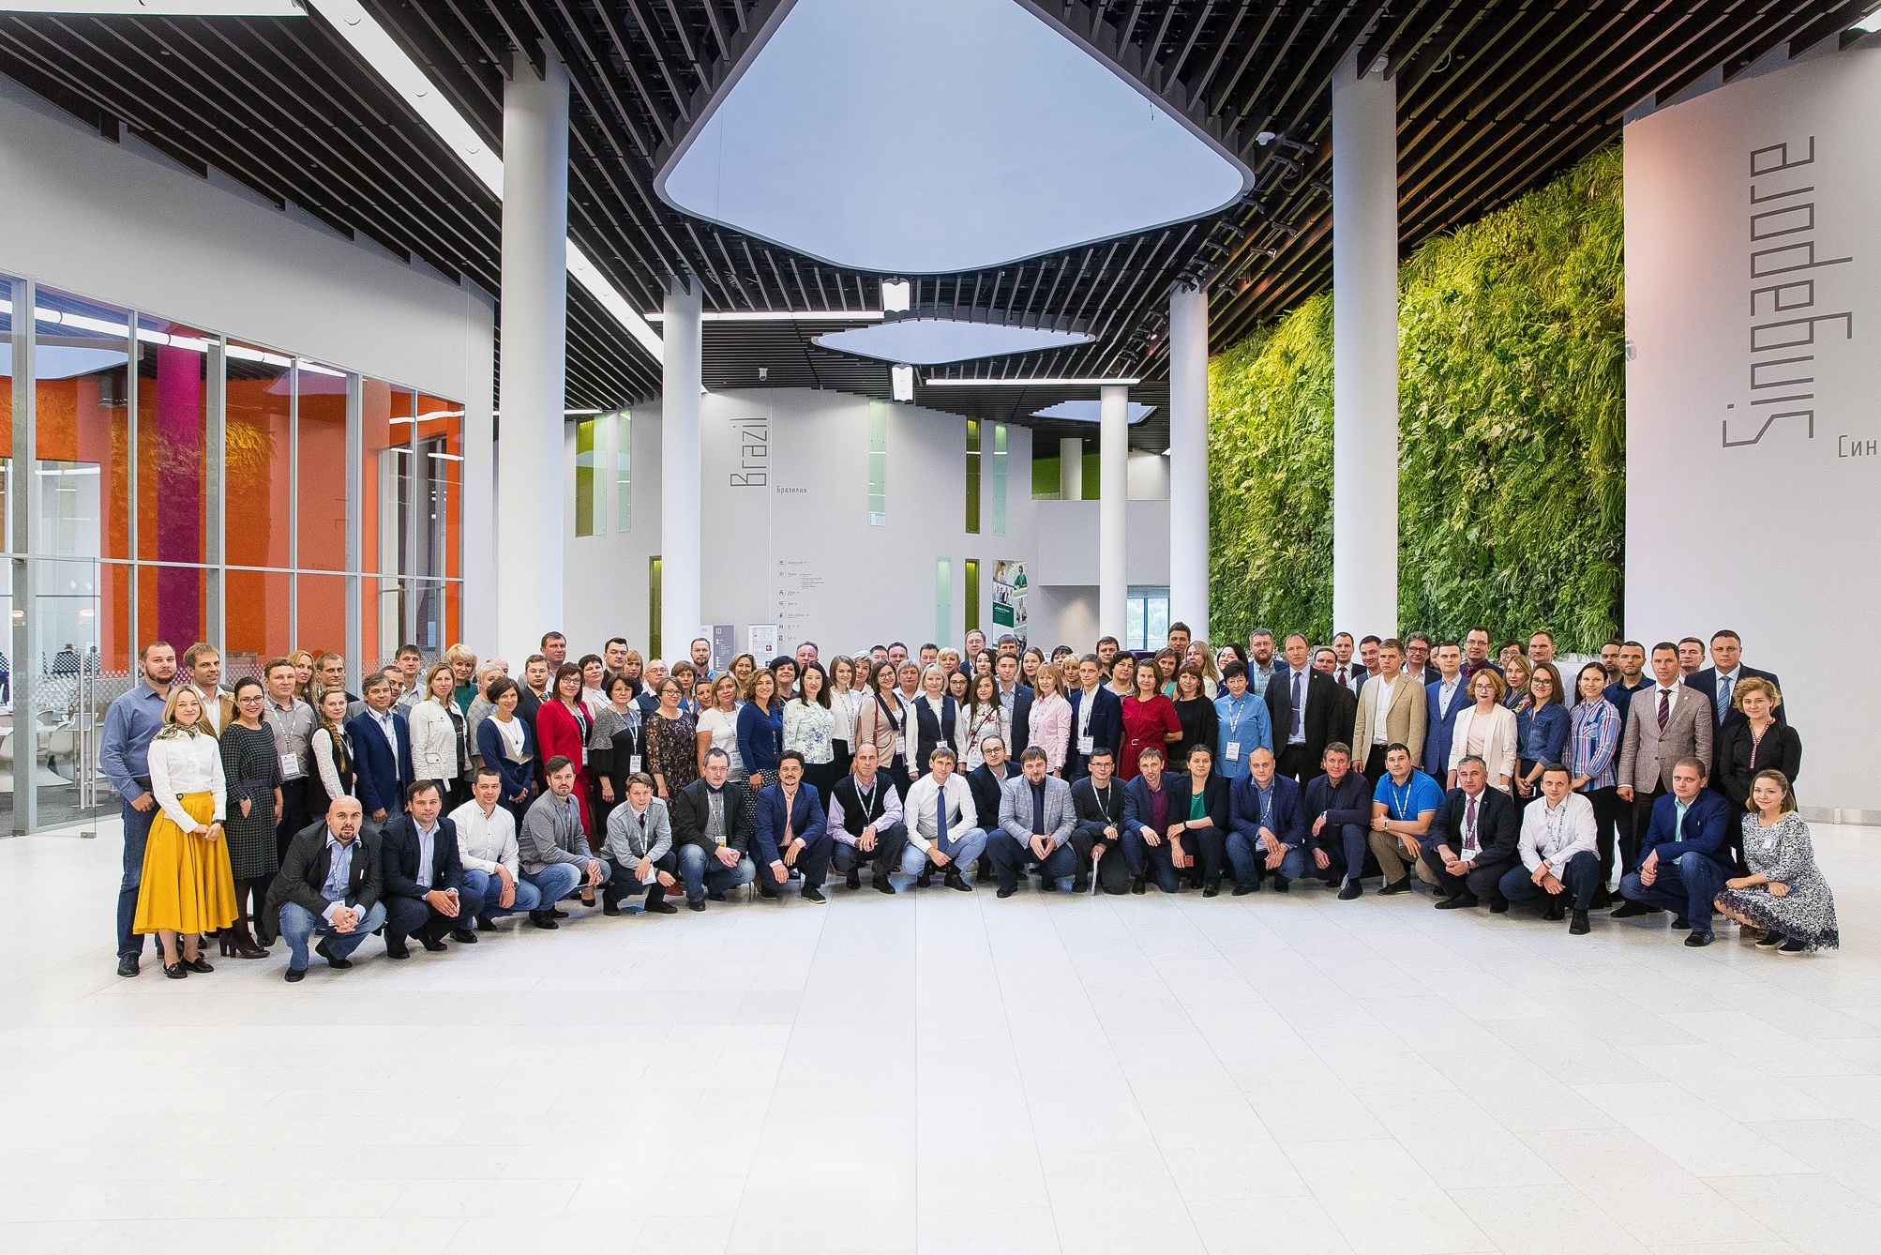
Участники программы 2017 г.
(«первая волна»)

Slide 6
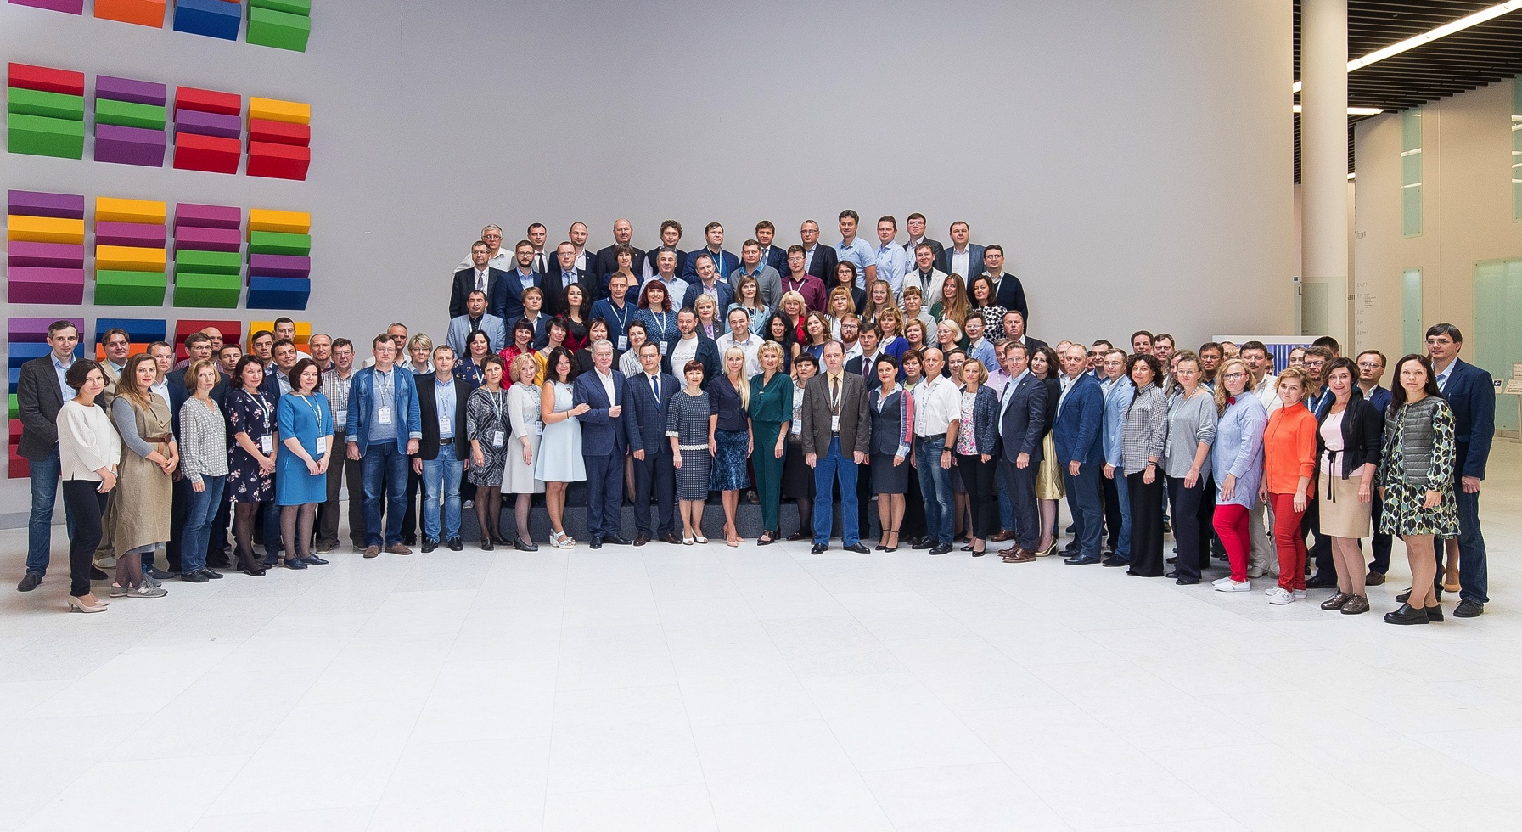
Участники программы 2017 г.
(«вторая волна»)

Slide 7
Организационное устройство программы
Отбор:
77 / 100 /
106 чел.
управленческие команды опорных университетов
Интегрированная образовательная программа
Результаты программы:
1. Управленческие команды: университетские и межуниверситетские
2. Проекты развития
опорных университетов
3. Сетевое сообщество лидеров опорных университетов
Модуль 1
Модуль 2
Модуль 3
Модуль 4
Модуль 5
Экспертиза по управлению и развитию
в сфере высшего образования
Проектная работа
в малых группах
Защита проектов (Минобрнауки России, ректоры)
Профессора бизнес-школ
Руководители ведомств
Руководители вузов и крупных корпораций
Эксперты по управлению образованием
Тренеры
Модераторы

Slide 8

Цикл программ
для опорных университетов
1
3
«ОПОРНОСТЬ» - ?
СТРАТЕГИЯ
СОВМЕСТНЫЕ ПРОЕКТЫ ОПОРНЫХ УНИВЕРСИТЕТОВ
УНИВЕРСИТЕТ
УНИВЕРСИТЕТ 1
2
СТРАТ. ПРОЕКТ
УНИВЕРСИТЕТ 2
УНИВЕРСИТЕТ
…
КОМАНДА

Slide 9
Кооперационные проекты
Сетевая образовательная программа бакалавриата
Магистерская программа
Научный агрегатор проектов мирового уровня
Межвузовский сетевой акселератор стартапов

Slide 10
Вопросы для обсуждения
Какие возможности для кооперации Вы видите? Каковы должны быть эффекты и результаты кооперации?
Какие ограничения для кооперации Вы видите? Какие есть идеи по устранению этих ограничений?

